Slide 1
EVALUACIÓN HITO 3 BASE DE DATOS I
Jhonatan David Alanoca Blanco

Slide 2
DETALLES DEL PROBLEMA
01
02
UNIFRANZITOS
1. Diseño de base de datos.
Se tiene como contexto un CAMPEONATO DE FÚTBOL en el cual se tiene 3 entidades principales el campeonato como tal, los equipos que participaran en el campeonato y en donde cada equipo tendrá una cantidad de jugadores.
En tal sentido se deberá crear las siguientes tablas.
campeonato
equipo
jugador

Slide 3
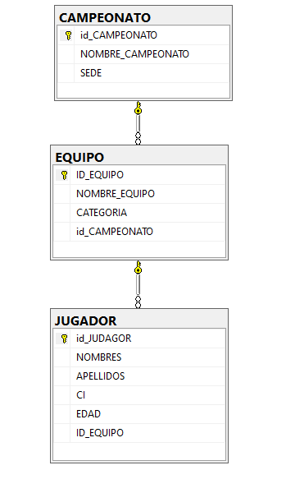
MANEJO DE CONCEPTOS
Adjuntar el diagrama E-R GENERADO por su editor (DATAGRIP o SQL SERVER MANAGEMENT STUDIO)

Slide 4
MANEJO DE CONCEPTOS
Que es DDL y DML, adicionalmente muestra un ejemplo en la base de datos UNIFRANZITOS.
R. DDL es Lenguaje de Definición de Datos se utilizan para describir una base de datos, para definir su estructura para crear objetos y para crear subobjetos de la tabla.
DML es Lenguaje de Manipulación de Datos se utilizan para controlar la información contenida en la base de datos.

Slide 5
MANEJO DE CONCEPTOS
Que significa PRIMARY KEY y FOREIGN KEY.
R. El primary key es la característica más importante de una tabla, esta es única y los datos ingresados en esa columna no pueden repetirse.
El foreign key es un comando que se usa para alojar un PRIMARY KEY de otra tabla.

Slide 6
MANEJO DE CONCEPTOS
Defina que es una TABLA y el uso de IDENTITY.
R. Una tabla es un objeto donde se ordena información, está constituida por filas y columnas y el IDENTITY sirve para que la columna se rellena sola.

Slide 7
MANEJO DE CONCEPTOS
Para que se utiliza la cláusula WHERE.
R. El where se utiliza para hacer una “Condición” donde se especifica las condiciones que tiene que cumplir para mostrar un resultado.
Para que se utiliza la instrucción INNER JOIN.
R. Combina los registros de dos tablas si hay los mismos valores en ambas.

Slide 8
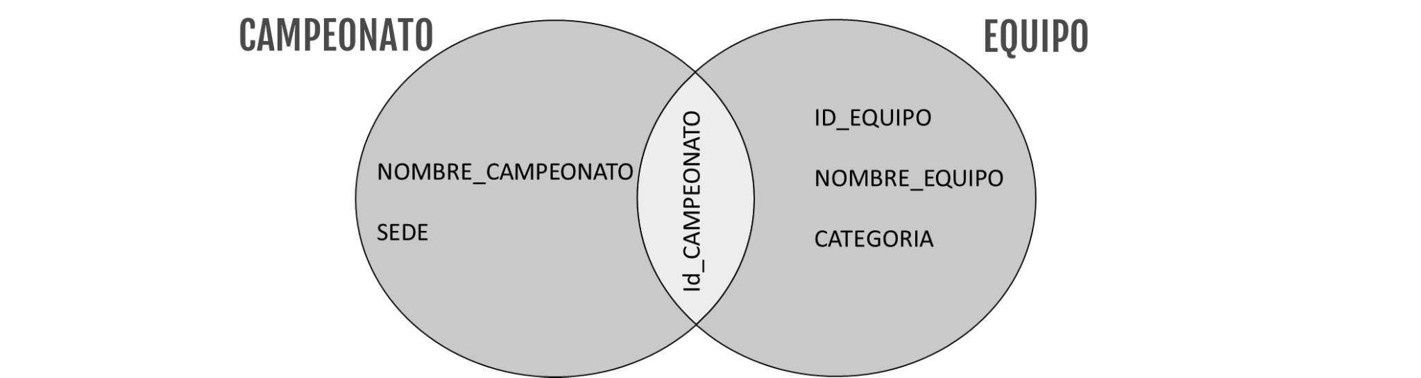
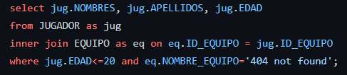
MANEJO DE CONCEPTOS
Apoyándonos en el concepto de conjuntos muestre los siguiente:
Ejemplo de INNER JOIN
Adjuntar una imagen de conjuntos y la consulta SQL que refleje el INNER JOIN

Slide 9

MANEJO DE CONCEPTOS
Apoyándonos en el concepto de conjuntos muestre los siguiente:
Ejemplo de LEFT JOIN
Adjuntar una imagen de conjuntos y la consulta SQL que refleje el LEFT JOIN

Slide 10
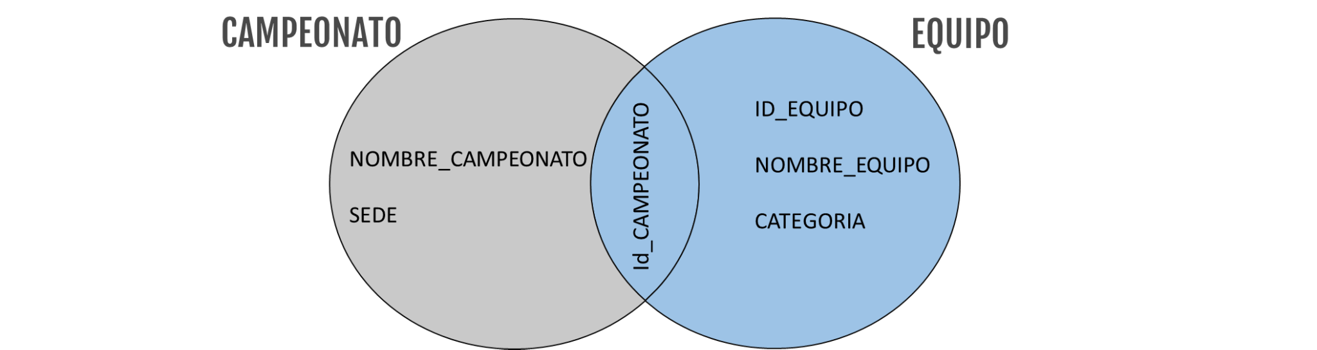
MANEJO DE CONCEPTOS
Apoyándonos en el concepto de conjuntos muestre los siguiente:
Ejemplo de RIGHT JOIN
Adjuntar una imagen de conjuntos y la consulta SQL que refleje el RIGHT JOIN

Slide 11

MANEJO DE CONCEPTOS
Crear 3 tablas y crear una consulta SQL que muestra el uso de INNER JOIN.

Slide 12
Manejo de consultas
01
02
03
04
Mostrar que jugadores que son del equipo equ-222
Mostrar que jugadores(nombres, apellidos) que juegan en la sede de El Alto
Mostrar aquellos jugadores mayores o igual a 21 años que sean de la categoría VARONES.
Mostrar a todos los estudiantes en donde su apellido empiece con la letra S. (Podría utilizar la instrucción LIKE)

Slide 13
Manejo de consultas
05
06
07
08
Mostrar que equipos forman parte del campeonato camp-111 y además sean de la categoría MUJERES.
Mostrar el nombre del equipo del jugador con
id_ jugador igual a jug-333
Mostrar el nombre del campeonato del jugador con id_ jugador igual a jug-333
Crear una consulta SQL que maneje las 3 tablas de la base de datos.

Slide 14
Manejo de consultas
09
10
¿Qué estrategia utilizaría para determinar cuántos equipos inscritos hay? (Podría utilizar la función de agregación COUNT)
¿Qué estrategia utilizaría para determinar cuántos jugadores pertenecen a la categoría VARONES o Categoría MUJERES. (Podría utilizar la función de agregación COUNT)

Slide 15
GRACIAS POR SU ATENCION

